Slide 1
策略資訊系統與經營再造小組期末報告
組員：林明毅、蔡淳涵、許涵雯、顏翊芳
最後修改日期：2014.06.11

Slide 2
資訊種子簡介

Slide 3
以「資訊種子培訓計畫」為主要對象
新北市電腦商業同業公會
校長
資訊種子學苑
由新北市電腦商業同業公會贊助成立，今年(102學年度)已邁入第11個年頭
組織架構：
課務團隊
校友會
顧問
學員
學員長
副學員長
資訊長
設計長
幹部
小組長一
小組長二
小組長三
小組長四
小組長五
小組員
小組員
小組員
小組員
小組員

Slide 4

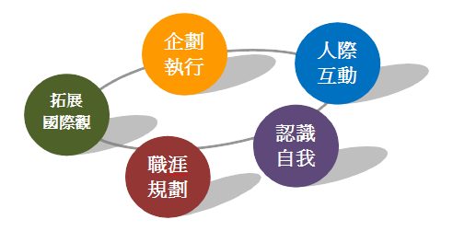
學習模式：
講座課程、專案執行、企業參訪、海外參訪
可以學到什麼？
要多少錢？
Notes:
可能有人會說我講這麼多是不是有打廣告的嫌疑？
沒錯！我真的是在打廣告！歡迎有興趣的同學可以在課後私底下來詢問。

Slide 5
Sisp規劃-短期

Slide 6
SWOT分析
1.公會有多年IT產業經驗
2.Mentor制度
3.專案式學習
4.成員間關係良好
5.公會與校友會給予最大的支持
1.經費有限
2.無法確保每位學員都有相當程度的投入及收穫
1.與關係企業合作，進用資種學員
2.提供創、就業諮詢，拓展資種版圖
3.品牌發展逐漸成熟，提高學員的競爭力
4.數位學習
1.環境動盪，難保產業生態不會改變，組織亦可能會面臨改革
2.類似性質的培訓計畫可能吸引走合適的學生
S
W
O
T

Slide 7
資種內部價值鏈分析
支援活動 | 校務經費與機構資源
 | 專業師資、學員夥伴等人力資源
 | 官方網站與社群網站
 | 多元化課程與企業參訪
主要活動 | 學生 | 課堂講座專案學習 企業參訪 | 課務或 校友 | 校園講座 | 課務輔導
專業技能
Notes:
由新北市電腦商業同業公會贊助成立

Slide 8
外部價值鏈分析
(競爭者價值鏈-微軟未來體驗實習計劃)
支援活動 | 微軟資源
 | 微軟具實戰經驗的員工
 | 社群網站、官網、專屬部落格
 | 豐富的課程及活動
主要活動 | 學生 | 協銷助理 行政助理 技術助理 行銷助理 | 具實戰經驗的學生 | 年輕有「微」 | 課務輔導
專業技能

Slide 9
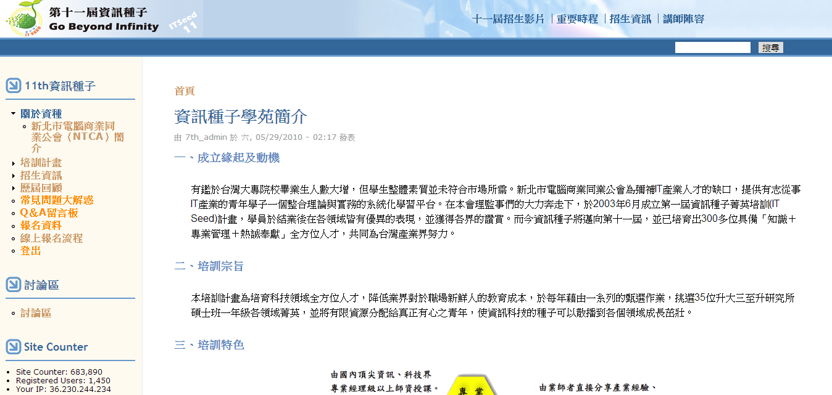
現有的資訊系統或機制
官網

Slide 10
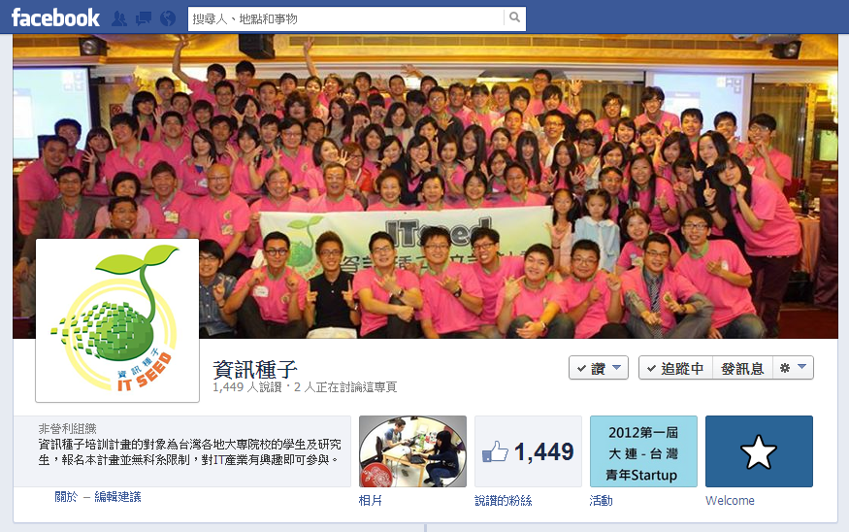
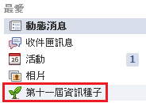
FB粉絲頁
FB社團

Slide 11
Sisp規劃-中期

Slide 12
資訊種子目標
解決IT人材短缺的問題
提升學生學習態度與專業素養
透過公會理監事及會員廠商的資源，給予學生發展機會
創造整合性平台，結合產業及學術研究，培養出具專業技能與產業思考的IT管理人才
Notes:
資訊種子培訓計畫的對象為台灣各地大專院校的學生及研究生，報名本計畫並無科系限制，對IT產業有興趣即可參與。
使命
2002年大專畢業人數已經高達31萬人，但IT產業人才仍不足，為什麼畢業生增加了幾乎兩倍，資訊人才短缺的危機卻沒有獲得解決呢？這個現象除了顯現出IT產業瞬息萬變之外，學生的學習態度與專業素養普遍不符市場所需，導致社會及企業對現今大學生之評價有下滑的趨勢。
有鑑於此，新北市電腦商業同業公會一直思考該如何創立一個有效的整合性學習平台，提供給有志投身IT產業的青年學子們最專業的實務訓練與寶貴的產業實戰經驗，於是在2003年六月正式成立第一屆資訊種子菁英培訓，成果卓越，得到各界的支持與鼓勵，如今已堂堂邁入第十一屆，爾後公會將秉持青年菁英為己任，期望能為21世紀台灣IT產業注入一股活水。
新北市電腦公會考量到大部分的資訊科系學生如果擁有獨立接案的能力，往往必須另外付費進修，否則根本無法符合業界需求，因此本計畫的擬定，希望透過新北市電腦公會全體理監事及會員廠商的資源，提供未來希望朝資訊產業發展的學生，一個理論與實務接軌的機會。並期望透過有計畫的系列訓練課程，創造一個整合性的平台，將產官學研做有效地結合，並期望持續培養出具專業技能與產業思考的資訊科技管理及創意人才。

Slide 13
關鍵成功要素 & 競爭對手
CSFs | Assumption Set
人脈關係維繫 | 俗話說：「在家靠父母，出外靠朋友。」未來事業的成功除了實力以外，人際關係也非常重要！而提高對內的向心力，資種成員間的關係提升也有助於組織的永續發展。
提升知名度、建立品牌 | 廣結良緣，讓「資訊種子」與還不認識它的民眾互動，當資種的品牌建立後，不僅能為組織帶來更多的資源（包括：吸引更優秀的學生、促進產學合作、提供實習機會…等），也能因此創造出更多的價值。
學習型組織 | 面對情況多變的未來，唯有不斷創新才能快速地反應時代的需要，而想要具有創新能力，學習型組織便是不可或缺的條件。
知識管理 | 未來是知識經濟的時代，知識管理的落實有助於提升學員與校友們的競爭力，並且透過經驗的傳承，能帶出可觀的累積能量。

Slide 14
關鍵商業流程&活動
成為課務
(助教)
招生網站
知識管理平台
招生進入資種
專業課程訓練
校友庫
成為校友
企業線上徵才庫

Slide 15
短期投資
成為課務
(助教)
招生網站
知識管理平台
招生進入資種
專業課程訓練
校友庫
成為校友
企業線上徵才庫

Slide 16
Sisp規劃-長期

Slide 17
潛在is產品/市場的影響
建立新的招生頁面並推廣
  翻新介面，列出企業界的校友，提升品牌形象，讓更多的人了解資種計畫。
建立知識管理系統
  延續知識的累積與傳承，減少溝通障礙與認知差異。
建立校友庫與互動管理系統
  蒐集歷屆校友的資訊，並透過互動管理系統增進校友間、校友與新進資種人員的互動拉近關係。
建立企業線上徵才庫
  好的企業與好的人才彼此流通的管道，因學員數夠多，而企業皆為資種的校友，可成立徵才平台，拉近彼此關係 。
Notes:
首先是建立新的招生頁面並且推廣，其實在剛剛有說到，資種的頁面非常的死板，那在招生上可能就很難吸引學生的興趣，
例如：當出微軟…而資種只是很簡單的海報…等，會讓人覺得無聊，所以如果建立個有趣的招生頁面的話，可以提升品牌形象。
在進入資種後，我們認為可以建立知識管理系統，因為每一位學員進入資種後，可能都會碰到相同的問題，如果能建立知識庫，並傳承，可提高辦事效率。
學員畢業後，可建立校友庫與互動管理系統，透過互動管理系統增進校友間、校友與新進資種人員的互動拉近關係。
最後是建立企業線上徵才庫，將一個好的企業與好的人才彼此做一個流通的管道，因資種學員數夠多，而企業皆為資種的校友，因此可成立徵才平台，給予彼此更多機會。

Slide 18
價值鏈戰略分析
金錢支援
  資金來源較缺乏，可藉由與企業或校友合作，增加金錢來源。
系統建立
  擁有良好的課程規劃，若能搭配完善的系統，則效果可成正效用。
積極行銷
  定時舉辦校園分享會、實習分享會，並建立/翻新招生頁面，且列出過去畢業校友的企業名單，提升資種的專業形象，讓更多學生認識資種。
找工作服務
  校友數夠多，可透過「找工作」的人脈服務，增加學生加入資種的意願。

Slide 19
選擇最有利的is/it投資
IS：招生網站
IT：UI設計、分散式資料庫
  先透過招生網站，引起校園、學生對於資種的注意，提升知名度、專業度，再與企業合作，增加金錢來源，並建立系統。

Slide 20
Is、it、im策略評估
 | IS | IT | IM
短期（1年以內） | 1.建立招生網站 2.翻新介面 | 1.UI設計 2.分散式資料庫 | 1.組織架設網站的小組 2.推廣新的招生頁面
中期（1~3年） | 1.校友庫與互動管理系統 | 1.網路安全 2.資料蒐尋引擎 3.APP | 1.蒐集歷屆校友資訊 2.與校友保持良好互動
長期（3年以上） | 1.知識管理平台 2.企業線上徵才庫 | 1.資料庫整合 2.防拷貝技術 3.寬頻網路建置 4.儲存設備購置 | 1.與關係企業保持良好互動 2.蒐集可放上平台之資料

Slide 21
人力資源
組合矩陣
1.校友會的活躍校友
1.新一屆的學員
2.剛畢業不久的校友
3.較不活躍的校友
1.公會的長輩
1.退訓之學員
明星
野貓
金牛
落水狗

Slide 22
外部有效性驗證

Slide 23
人脈經營的重要性
內文簡介：
在職場上人脈就等於錢脈，尤其在社會歷練的一段時間之後，如果沒有用心在自己未來發展的領域去經營人脈，可能後續的個人發展，必須要比別人多花更長的時間與精力，更有可能最後無法如自己的預期來達到目標。
資料來源：部落格文章 http://goo.gl/isF4JL

Slide 24
知識經濟時代的來臨
內文簡介：
「學」可以分成兩階段，從六歲進小學到二十二歲大學畢業，這個階段的學校教育，可以塑造一個人的價值觀，也可以習得基本知識，但在這十六年最應該學習到的，是對這個世界的好奇心，好奇心能讓我們願意繼續學下去，還有獨立思考的能力，也非常重要，如果能學習到這二項，就不白費這十六年的功夫。
而真正的學習，往往是在十六年學校教育後才正式開始。
資料來源：工研院電子報 http://edm.itri.org.tw/enews/epaper/10107/a01.htm

Slide 25
擁有6項軟實力，躍升企業最愛「π型人」
1.自我察覺
2.蒐集資訊
3.接受挑戰
4.謙沖為懷
5.合群共處
6.持續學習
資料來源：經理人雜誌 http://www.managertoday.com.tw/?p=13758

Slide 26
合適模式

Slide 27
解凍（Unfreezing）

Slide 28
認知期
以前、現狀
目的、願景：
補足產業人才的學用缺口
定位：
培訓計畫
策略、做法：
專案執行、課堂講座、企業參訪、海外參訪
整體行動模式：
多為對內，閉門造車
價值觀
分享，讓善的能量循環
未來
目的、願景：
1.實踐社會價值，發展社會價值之探索與實踐能力
2.補足產業人才的學用缺口
定位：
創造價值、激發創意的平台
策略、做法：
專案執行、課堂講座、企業參訪、海外參訪
整體行動模式：
部分對內，部分轉往內外交流、互動
價值觀
分享，讓善的能量循環

Slide 29
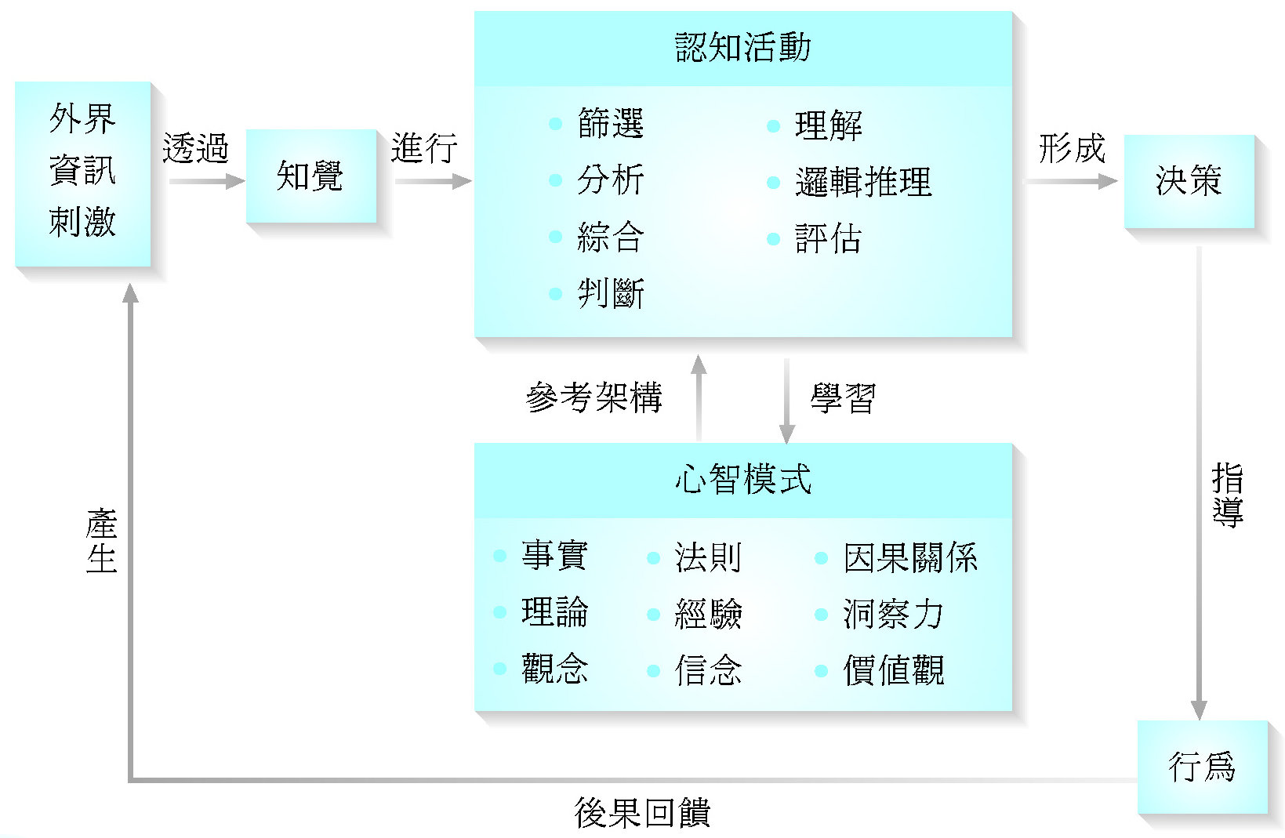
準備期
心智模式改善
以「擴張」代替「改變」
以「柔軟」代替「強硬」
具體作法：
建立上下的信任關係，化解誤會
減少上下資訊的不對稱性
釐清共同願景
釐清管理困境
釐清系統思考
塑造轉換式領導環境
塑造組織學習模式
具體實踐
資料來源：林東清，2007
Notes:
先革心，在革新(改善心智模式)

Slide 30
轉換式領導(Transformational Leadership)
強調建構願景，並積極獲得部屬對願景的認同。
幫助部屬檢視自我的價值觀與信念，使其脫胎換骨，發揮驚人的潛力，與領導者一同實現願景，完成不可能的任務。
轉換型領導理論把領導者和下屬的角色相互聯繫起來，並試圖在領導者與下屬之間創造出一種能提高雙方動力和品德水平的過程。
擁有轉換型領導力的領導者通過自身的行為表率，對下屬需求的關心來優化組織內的成員互動。
領導力＝有共識的使命和價值＋找到合適的人選＋在行動中栽培人才達成目標
目標實施對象
公會長輩 (高階主管)
校友會學長姊 (中、高階主管)
下一屆課務 (中階主管)
Notes:
轉換式領導：
轉換式領導(transformational leadership) ：轉型領導者則
強調建構願景，並積極獲得部屬對願景的認同，幫助部屬檢視
自我的價值觀與信念，使其脫胎換骨，發揮驚人的潛力，與領
導者一同實現願景，完成不可能的任務。
轉換型領導理論把領導者和下屬的角色相互聯繫起來，並試圖
在領導者與下屬之間創造出一種能提高雙方動力和品德水平的
過程。擁有轉換型領導力的領導者通過自身的行為表率，對下
屬需求的關心來優化組織內的成員互動。同時通過對組織願景
的共同創造和宣揚，在組織內營造起變革的氛圍，在富有效率
地完成組織目標的過程中推動組織的適應性變革。
領導力＝有共識的使命和價值＋找到合適的人選＋在行動中栽
培人才達成目標

Slide 31
BPR的需求以及能力、優勢
第十一屆問題、需求
專案時程規劃安排不周，一次Run三個專案Loading過重
課務的定位有時不太明確，讓人摸不清身分為何，以及該如何應對
課務、幹部、總召 三者在執行專案時，職權界定不清
曝光率不足，專案多是閉門造車
同屆間向心力不足，退訓人員眾多
上對下，下對上的溝通資訊不透明，且傳達時未能確切表達意思
能力、優勢
長輩、校友會願意全力支持
組織風氣開放，鼓勵創新與變革

Slide 32

合適模式：組織學習
組間學習
專案式學習，打破組間的圍籬
Mentor制度，使學員與校友會互動
與長輩互動，交流彼此的想法
個人學習
企劃寫作能力練習
執行能力的培養
認識自我及探索未來方向
講座課程學習相關主題知識
組外學習
企業參訪了解適合自身的產業
海外參訪了解陸生與台生之差異，並提升學員對自我的認知
組內學習
障礙
課程值日組訓練小組溝通、合作能力
專案、課堂作業整合個人專長
經費、資源有限
無法確保每位學員都能有一定程度的投入及收穫
環境動盪，難保產業生態不會改變，組織可能會經歷一波改革

Slide 33
變革（Change）

Slide 34
執行期

Slide 35
組織再造 = 經營觀念再造 + 流程管理再造
再造的第二層次：流程管理再造
實體結構面
組織結構
流程結構
設施結構
實體再造
管理方法面
經營策略
營運管理方法
資源運用方法
管理再造
再造的第一層次：經營觀念再造
價值信念面
經營理念
管理信念
科技知識
思想再造
經營典範
管理典範
科技典範

Slide 36
組織再造的三大構面
裕隆組織再造
實體結構面 | 組織結構 | 流程結構 | 設施結構
 | 廠辦合一 | 價值鏈整合 流程自動化 | 價值鏈整合 流程自動化
管理方法面 | 經營策略 | 營運管理方法 | 資源運用方法
 | 嚴格品質控管 差異化策略 | 嚴格品質控管 | 導入e化
價值信念面 | 經營理念 | 管理信念 | 科技知識
 | 廠辦合一 快狠準的企業文化 學習型組織 | 接觸式領導 充分授權 學習型組織 | 導入e化
實體結構面 | 組織結構 | 流程結構 | 設施結構
 | 除課務團隊外， 加以強化重要結構。 | 簡化活動與程序， 掌握核心流程。 | 設立招生網站 並建置完整資訊系統。
管理方法面 | 經營策略 | 營運管理方法 | 資源運用方法
 | 擴大經營模式， 多元化及國際化策略。 | 即時且準確的反饋機制(上對下＆下對上) | 資訊系統運用， 校友庫、互動管理系統 、知識管理平台。
價值信念面 | 經營理念 | 管理信念 | 科技知識
 | 「分享」的組織文化，學習型組織 | 建構永續經營實力， 學習型組織。 | 資訊系統運用， 校友庫、互動管理系統 、知識管理平台。
Notes:
課務、幹部、總召 團隊
效益型組織(組織的學習、強化典範、就「有」的落實)→創新型組織(企業智識管理、超越典範、從「有」再超越)
1機構資源：新北市電腦商業同業公會所有理監事與會員。 2人脈資源：同屆夥伴，歷屆學員（校友會），講師。 3就業資源：講師、歷屆學長姐或公會理監事所提供的相關就業或實習資源。 4課程資源：二十堂專業經理級以上的講師面授課程，課程面向多元，包含自我成長、資訊產業、團隊激勵、生涯規劃、業界動態甚至法律實務等。 5專案資源：專案不論對內或對外，都是學習的機會自我成長的契機。 6參訪資源：獨家企業參訪與海外參訪機會。（資源很多，但機會要自己把握與爭取。）
整合理論與實務的系統化學習平台。建構永續經營實力 (機會市場+資源整合+願景使命)

Slide 37
經營觀念再造
學員活動
學員疲憊程度
學員課業負擔
學員壓力
軟性變數與整體搭配
學習活動比例加重時，學員壓力、學員課業負擔、學員疲憊程度也會升高。
學員退訓（以第11屆來說，35名學員目前有6名退訓）。
改變不難，重要的是改變後創造長久且持續性的效益，
透過校友庫、互動管理系統與知識管理平台等資訊系統，
不僅讓學員間保持良好互動，也和校友持續分享與學習。
Notes:
奇異(GE)公司捷克威爾許。
透過互動、分享，降低學員壓力(沒時間參與、怕跟不上。。。等)

Slide 38

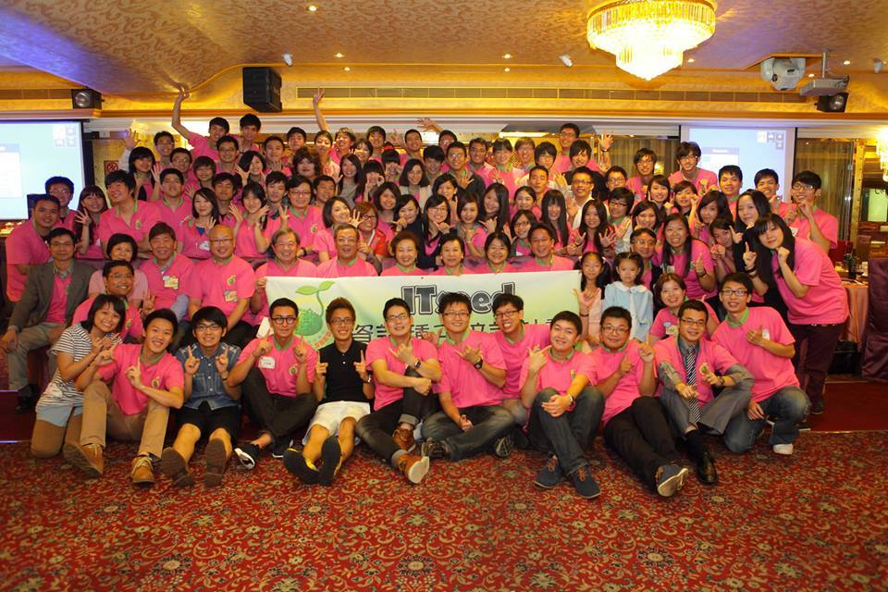


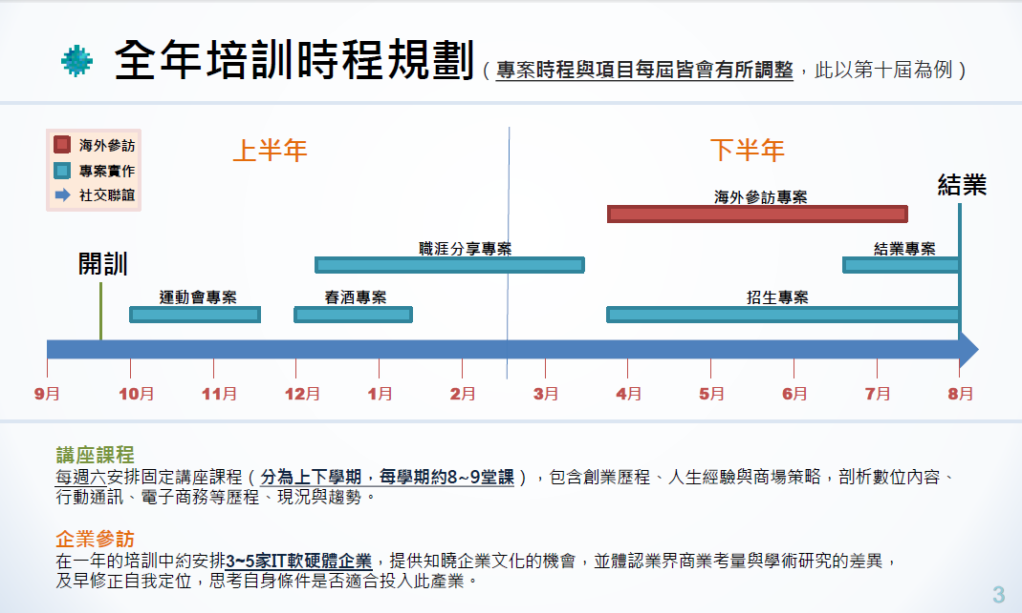
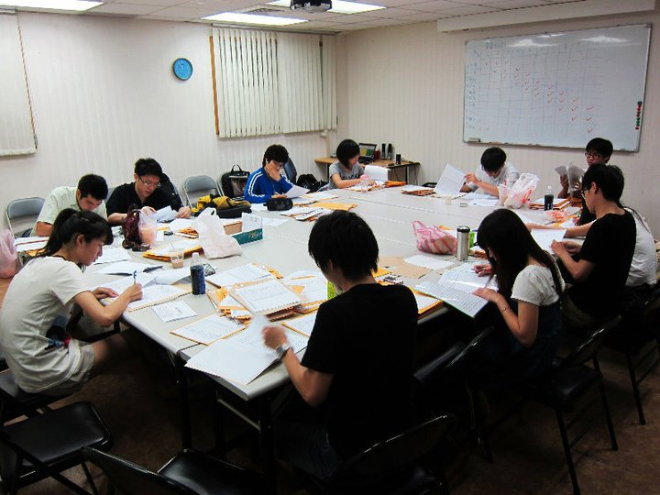
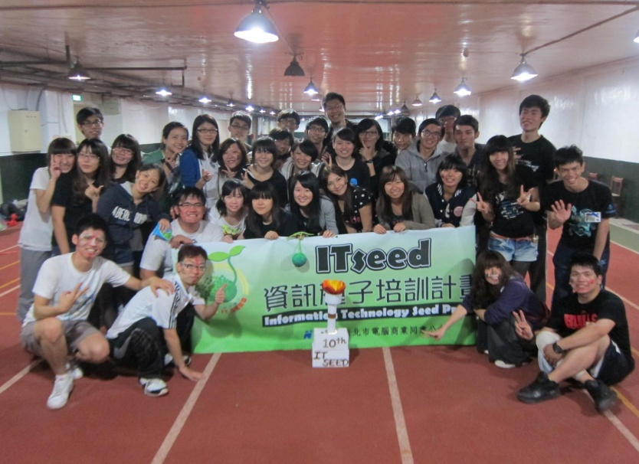
硬性變數 + 軟性變數
組織文化
精準規劃
團隊
學習
學員士氣
Notes:
長輩、校友會願意全力支持
組織風氣開放，鼓勵創新與變革
提升員工士氣
學習態度

Slide 39
流程管理再造
EISA方法
消除
(Eliminate)
檢視時程規劃
簡化
(Simplify)
簡化活動程序
掌握核心流程
整合
(Integrate)
課務、幹部、總召等team work
學員向心力
自動化
(Automate)
透過科技改善
標準作業程序
降低專案loading
刪減不必要程序
藉由校友庫、互動管理系統使溝通資訊透明化。
重新思考流程重要性，流程再造機會 = 理想邏輯流程 - 現有實體流程。
設計思考 Redefine & Redesign Everything.
Notes:
第十一屆問題、需求
專案時程規劃安排不周，一次Run三個專案Loading過重
課務、幹部、總召 三者在執行專案時，職權界定不清
同屆間向心力不足，退訓人員眾多
上對下，下對上的溝通資訊不透明，且傳達時未能確切表達意思
藉由校友庫、互動管理系統等使上對下、下對上的溝通資訊更佳透明化。
流程管理再造的7R
Re-think (why) –事情為何一定要這樣做?
Re-configure (what) -有什麼活動可刪減或簡化?
Re-sequence (when) –為什麼這個工作一定要優先做?
Re-locate (where) –活動一定要在那裡進行?
Reduce (how much/frequency) –活動量多少?多久做一次?
Re-assign (who) –這些活動由誰做?有其他人可以做的更好?
Re-tool (how) –科技會如何改變這項流程?

Slide 40
再凍（refreezing）

Slide 41
評定期

Slide 42
校友價值
公會長輩贊助
財務
成員的最佳收益
企劃專案的完成
組間競爭效益
最佳資源的運用
廠商的高價值
社會大眾的新企業
顧客
解決方案的提供
最佳案子成果
高質量的形象建立
溝通合作能力
流程
服務提供的能力
品質管理的能力
創意構想的能力
行政&工作效率
學習
專案實作
講座課程
社交聯誼
企業參訪
海外參訪

Slide 43
策略目標 | 落後衡量標準 | 領先衡量標準
財務 1. 增加品質高的種子 2. 增加校友數量 3. 給予廠商高價值,給予贊助 | 判斷種子的品質標準 回流的校友數量&金額 給予贊助的廠商&金額 | 資種知名度
顧客 1. 增加大眾對資種的知名度 2. 增加大眾對資種的高評價 | 資種成員在企業中的佔有率 資種成員在企業中的滿意度 | 校友與社會大眾的關係深度 校友與社會大眾的滿意度調查

Slide 44
策略目標 | 落後衡量標準 | 領先衡量標準
流程 1. 理解社會需求 2. 提升資種成員能力 3. 創造高品質資種成員 4. 創造創造創新的產品 | 滿足企業需求 滿足社會大眾需求 | 成員成效 成功的規劃案產出率
學習 1. 培養策略技術 2. 組間競爭與學習 3. 培養實作能力 | 成員的滿意度 | 策略資訊的可用性 案子的成功程度 企劃能力的程度

Slide 45
網站展示
Before：
http://itseed.twbbs.org/
After：
http://www.itseed.tw/

